Slide 1
Sammanställning av data från metanmätningar enligt Egenkontroll metanemissioner åren 2016 – 2018 - Samt jämförelse med tidigare år
Rapport 2022:21
Oktober 2022

Slide 2
Projektorganisation
Genomförare:
Johan Yngvesson, Industrinytta Norden
Projektledare:
Johan Yngvesson, Industrinytta Norden
Finansiär:
Avfall Sveriges utvecklingssatsning för biologisk återvinning

Slide 3
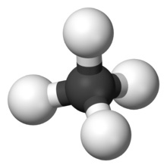
Bakgrund
Avfall Sverige införde 2007 ett ”Frivilligt åtagande” för minskning av metanutsläpp från biogas- och uppgraderingsanläggningar.
Från och med 2018 samverkar Avfall Sverige och Svenskt Vatten om systemet, som nu fått namnet ”Egenkontroll metanemissioner (EgMet)”. Syftet med samarbetet är att få med fler anläggningar, både samrötningsanläggningar och avloppsreningsverk.
Det finns framförallt fyra skäl till varför metanutsläpp bör minimeras: säkerhet, miljö, närmiljö (luktproblematik) och ekonomi.
EgMet-anslutna anläggningar ska bedriva regelbunden läcksökning (i egen regi) samt kvantifiera sina utsläpp vart 3:e år (extern oberoende konsult). Mätningar har sammanställts under tre mätomgångar:
År 2007 – 2009 (omgång 1)
År 2010 – 2012 (omgång 2)
År 2013 – 2015 (omgång 3)
År 2016 – 2018 (omgång 4)
Resultat från mätomgång 4, samt jämförelse med tidigare omgångar, presenteras i denna rapport

Slide 4
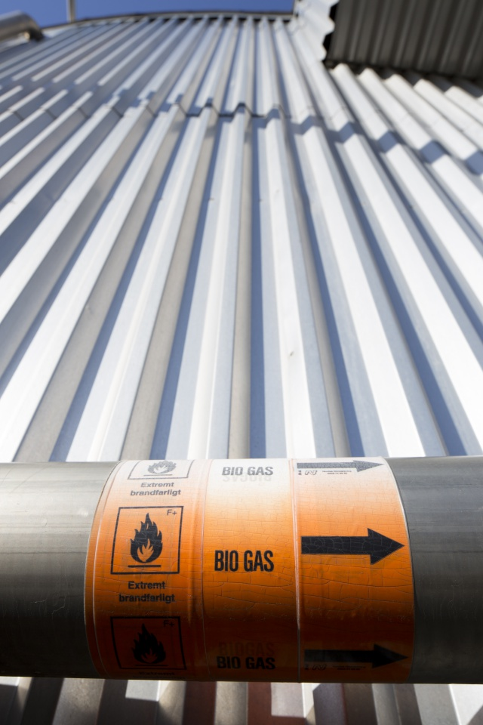
Resultat
25 produktionsanläggningar och 30 uppgraderingsanläggningar deltog under mätomgång 4
Produktionsanläggningarna:
Utsläppen uppgick till 1,3 % (viktat medelvärde) av metanproduktionen
Den största utsläppskällan var rötresthanteringen, som bl.a. omfattar biogödsellager respektive slamlager på anläggningarna samt avvattningsutrustning
Uppgraderingsanläggningarna:
Utsläppen uppgick till 0,68 % (viktat medelvärde) av dessa anläggningars totala behandlade metanvolym
Den största utsläppskällan var restgasen

Slide 5
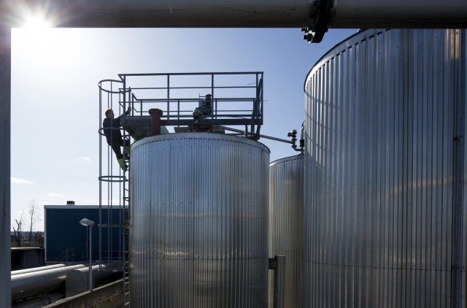
Slutsatser
Systemet Egenkontroll metanemissioner - EgMet (tidigare Frivilligt åtagande) har haft ett stort genomslag i den svenska avfallsbranschen och det har även inkluderat flertalet avloppsreningsverk.
Systemet har bidragit till att minska metanutsläppen från deltagande anläggningar och statistiken har även använts som schablonunderlag till beräkningar för hållbarhetsredovisning.
De anläggningar som deltog i EgMet i mätomgång fyra, och som inkluderas i statistikunderlaget till denna rapport, representerar omkring 35 procent av den svenska biogasproduktionen år 2018. För uppgraderingsanläggningarna är siffran 38 procent.

Slide 6
Rapportinformation
Rapporten finns för nedladdning (kostnadsfritt för Avfall Sveriges medlemmar) från www.avfallsverige.se
Mer information om detta projekt kan du få från:
Linn Andersson, rådgivare för biologisk återvinning
Tel.040-35 66 14, e-post: linn.andersson@avfallsverige.se

